Slide 1

CHỦ ĐỀ 5
CON NGƯỜI VÀ SỨC KHỎE
BÀI 22
CHĂM SÓC, BẢO VỆ
CƠ QUAN VẬN ĐỘNG

Slide 2
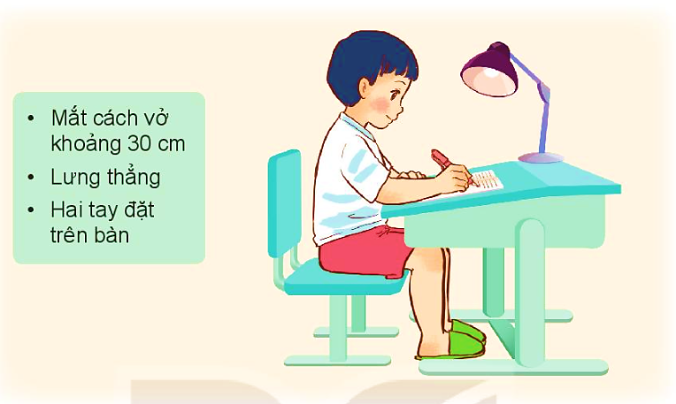
1. Nêu các yêu cầu về tư thế ngồi học để cột sống không bị cong vẹo.
2. Em hãy tự nhận xét tư thế ngồi học của mình và điều chỉnh cho đúng.

Slide 3
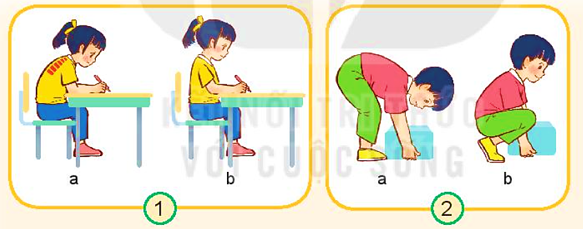

1. Chọn tư thế đúng trong mỗi hình dưới đây.
2. Nếu thực hiện tư thế sai như mỗi hình trên sẽ gây tác hại gì?
3. Thực hành tư thế đúng ở mỗi hình trên.

Slide 4
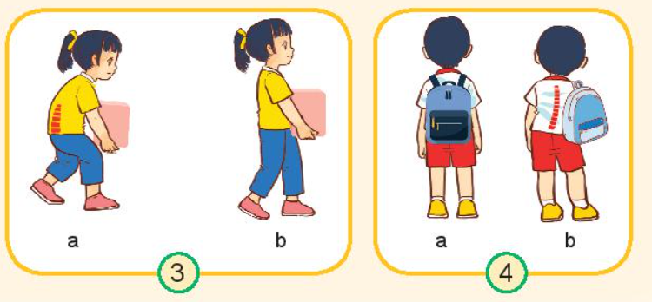
1. Chọn tư thế đúng trong mỗi hình dưới đây.
2. Nếu thực hiện tư thế sai như mỗi hình trên sẽ gây tác hại gì?
3. Thực hành tư thế đúng ở mỗi hình trên.

Slide 5
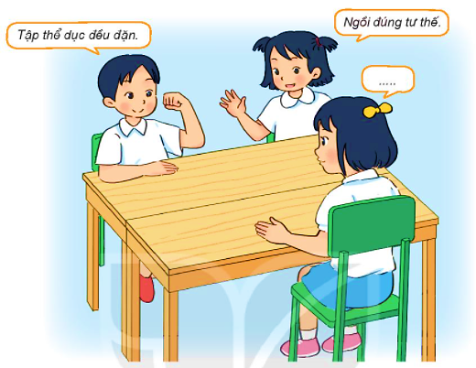
Chia sẻ với bạn cách em đã làm để phòng tránh cong vẹo cột sống.

Slide 6


